Slide 1

^{PREZENTACJA DLA KLASY 6 SP}
^{DO LEKCJI 3}
^{ŻYCIE PIERWSZYCH WSPÓLNOT}
^{CHRZEŚCIJAŃSKICH}

Slide 2
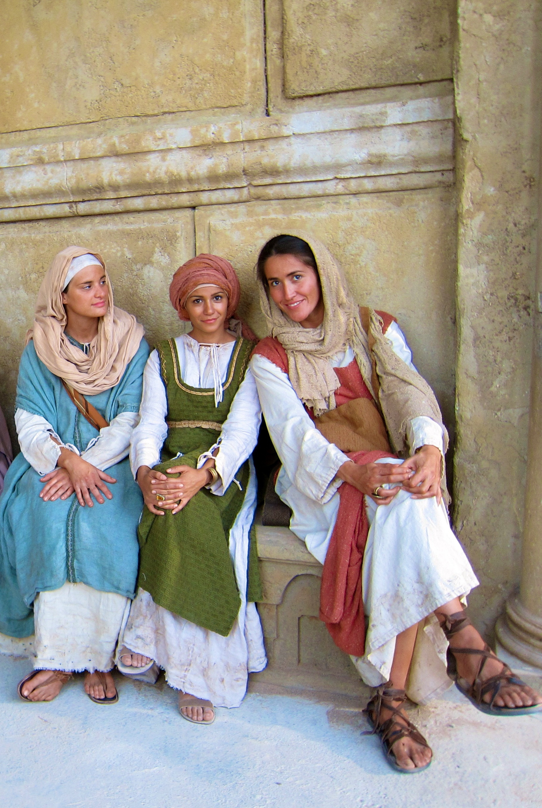

^{ŻYCIE PIERWSZYCH WSPÓLNOT}
^{CHRZEŚCIJAŃSKICH}

Slide 3

Znakiem rozpoznawczym wspólnot chrześcijańskich w pierwszych wiekach była ryba. W języku greckim ryba, to ICHTIS – słowo, którego kolejne litery określają imiona Jezusa: Jezus Chrystus, Syn Boga, Zbawiciel (Iesous Christos Theou Yios Soter)
1

Slide 4
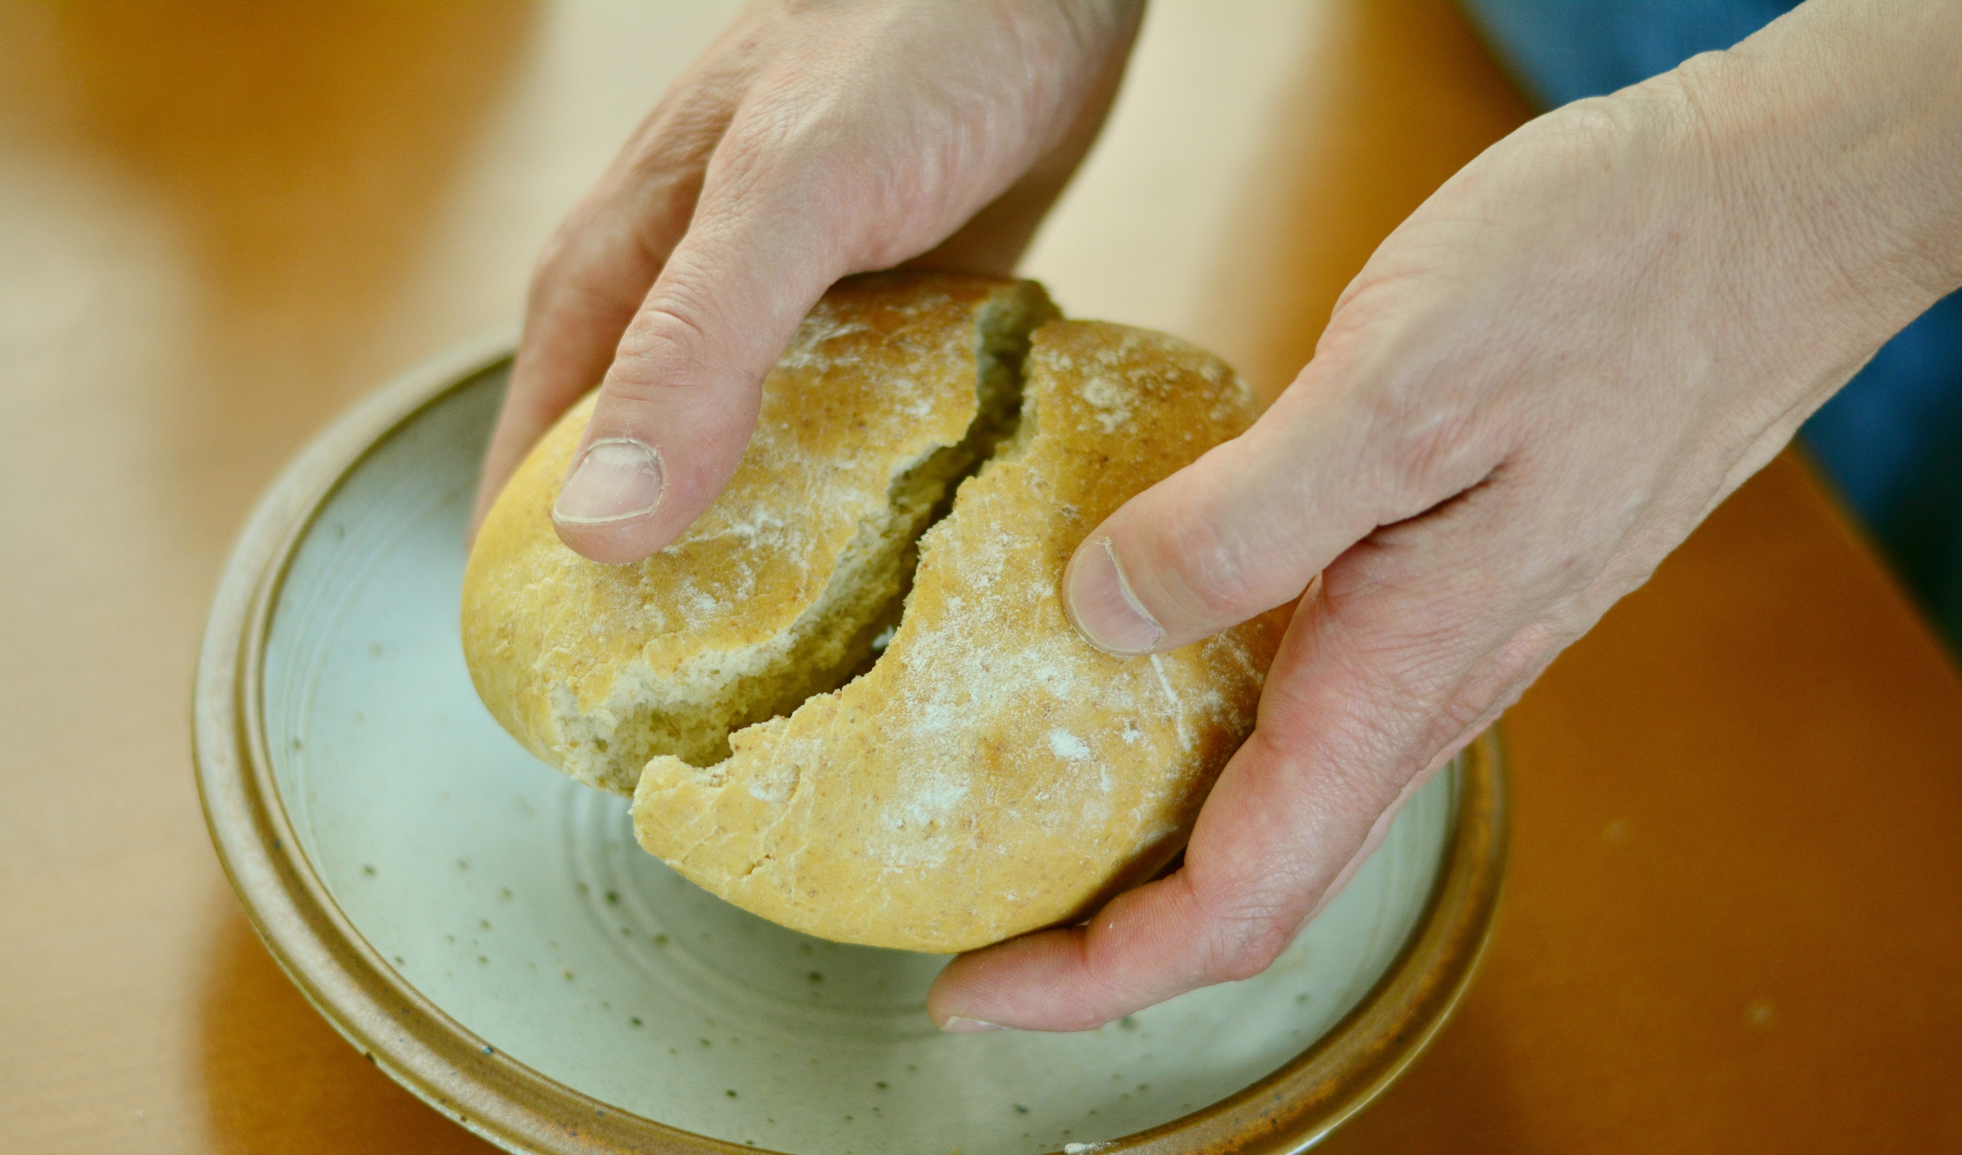
CHRZEŚCIJANIE SPOTYKALI
SIĘ NA ŁAMANIU CHLEBA
Dz 2, 42
2

Slide 5
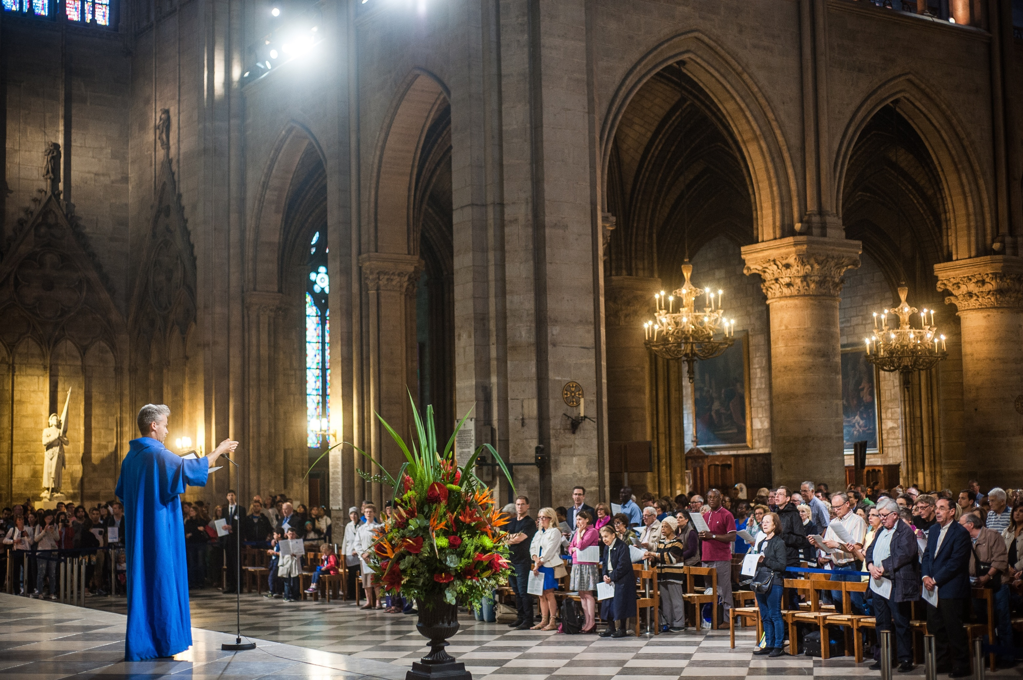
CHRZEŚCIJANIE SPOTYKALI SIĘ
NA MODLITWIE Dz 2, 42
3

Slide 6
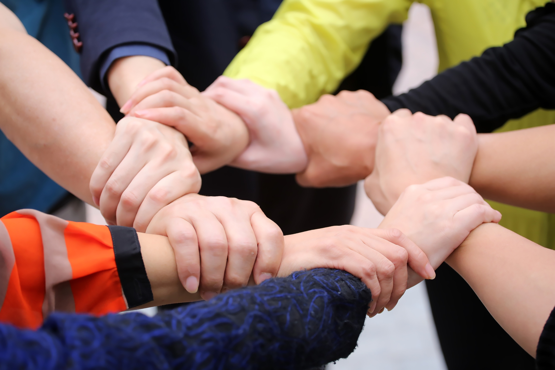
CHRZEŚCIJANIE WSZYSTKO
MIELI WSPÓLNE Dz 2, 44
4

Slide 7
^{BIBLIOGRAFIA}
Wierzę w Kościół. Podręcznik dla klasy szóstej szkoły podstawowej, red. ks. prof. J. Szpet, D. Jackowiak. Wydawnictwo Święty Wojciech, Poznań 2013, s. 12-13.
Wierzę w Kościół. Poradnik metodyczny. Szósta klasa szkoły podstawowej,
red. ks. prof. J. Szpet, D. Jackowiak. Wydawnictwo Święty Wojciech, Poznań 2013,
^{s. 19-23.}
^{FOTOGRAFIE}
^{pixabay.com}
5

